Slide 1
Estimación Precio de los Vuelos de IndiaAirways
Trabajo final del curso de Data Science de CoderHouse
Catalina Cipolatti – Comisión 42390

Slide 2

AGENDA
Descripción del caso de negocio
Objetivos del modelo
Descripción de los datos
Decisiones tomadas
EDA
Aplicación del algoritmo elegido
Conclusiones

Slide 3
DESCRIPCIÓN DEL CASO DE NEGOCIO

Slide 4
DESCRIPCIÓN DEL CASO DE NEGOCIO
La empresa IndiaAirways es una aerolínea low cost con sede en Delhi, India. Fue creada en 1995. Durante sus primeros años de existencia no tuvo inconvenientes para ponerle un precio a los vuelos que realizaba. Sin embargo, en las dos últimas décadas se encontró con el escenario de un mercado muy dinámico y una situación económica del país tan delicada, la cual dificulta el poner un precio de venta para los pasajes.

Slide 5
OBJETIVO DEL MODELO

Slide 6
OBJETIVO DEL MODELO
El objetivo del Proyecto es muy claro: detectar el modelo idóneo para poder predecir el PRECIO al cual se deberían vender los vuelos, basándonos en las diferentes variables que lo describen.
Para resolver este caso, utilizaremos algoritmos de aprendizaje supervisado, ya que conocemos el input y el output, que se encuentra en el dataset brindado por Kaggle.
Específicamente nos enfocaremos en los algoritmos de Regresión porque intentan predecir una variable cuantitativa o de tipo numérica; en nuestro caso particular será el Precio de los Vuelos el valor a predecir.

Slide 7
DESCRIPCIÓN DE LOS DATOS

Slide 8
DESCRIPCIÓN DE LOS DATOS
El dataset fue obtenido de la base de datos Kaggle. El mismo ya se encontraba estructurado y permitirá ordenar y procesar los datos con mayor facilidad.
Contiene información sobre las opciones de reserva de vuelos del sitio web Easemytrip para viajes en avión entre las 6 principales ciudades metropolitanas de la India. Presenta 11 columnas y 154694 filas.

Slide 9
DESCRIPCIÓN DE LOS DATOS
Las variables a utilizar son:
Airline Company: nombre de la compañía aérea [ Vistara, AirIndia, Indigo, Go First y AirAsia].
Flight: código del vuelo [UK-706, UK-772, UK-720, UK-836, UK-822].
Source City: ciudad de partida [Delhi, Mumbai, Bangalore, Kolkata, Hyderabad].
Departure Time: momento de partida [ Morning (mañana), Early Morning (mañana temprana), Evening (tarde-noche), Night (noche) y Afternoon (tarde)].
Stops: cantidad de paradas [cero, una, dos o más].
Arrival Time: momento de llegada [Night, Evening, Morning, Afternoon y Early Morning].
Destination City: ciudad de llegada [Mumbai, Delhi, Bangalore, Kolkata, Hyderabad].
Class: clases del vuelo [Economy, Business].
Duration: duración del vuelo [0.83, 49,8].
Days left: días entre la reserva del vuelo y el viaje [1,49].
Price: variable target a predecir. Precio del ticket.

Slide 10
DECISIONES TOMADAS

Slide 11
DECISIONES TOMADAS
Previo a la aplicación del modelo, se tomaron las siguientes decisiones:
PCA: no se aplica. No se observan problemas de dimensionalidad.
El dataset no tiene valores nulos, por lo que no se llevaron acciones al respecto.
Aplicación de técnicas de Label Encode y One-Hot-Encoding para transformar variables cualitativas en cuantitativas.
Eliminación variable Flight por no considerarla relevante para el análisis.

Slide 12
ANÁLISIS EXPLORATORIO (EDA)

Slide 13
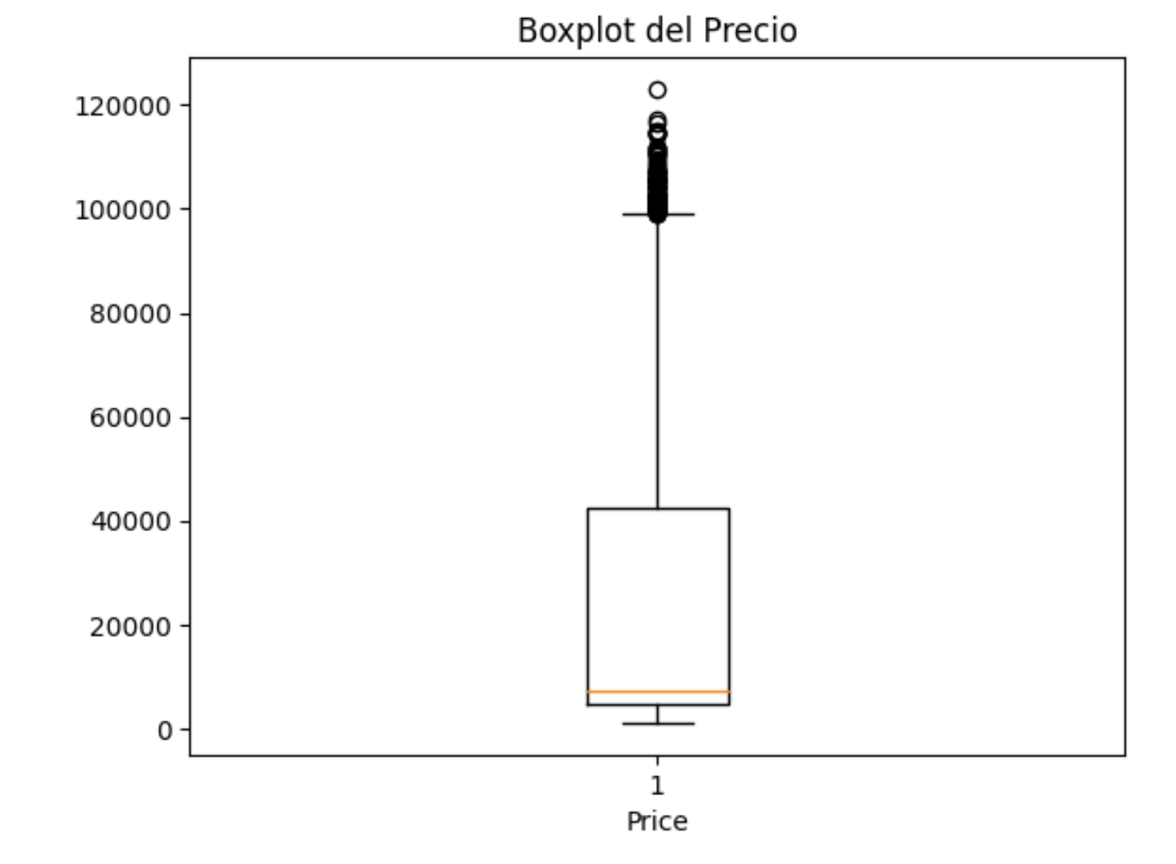
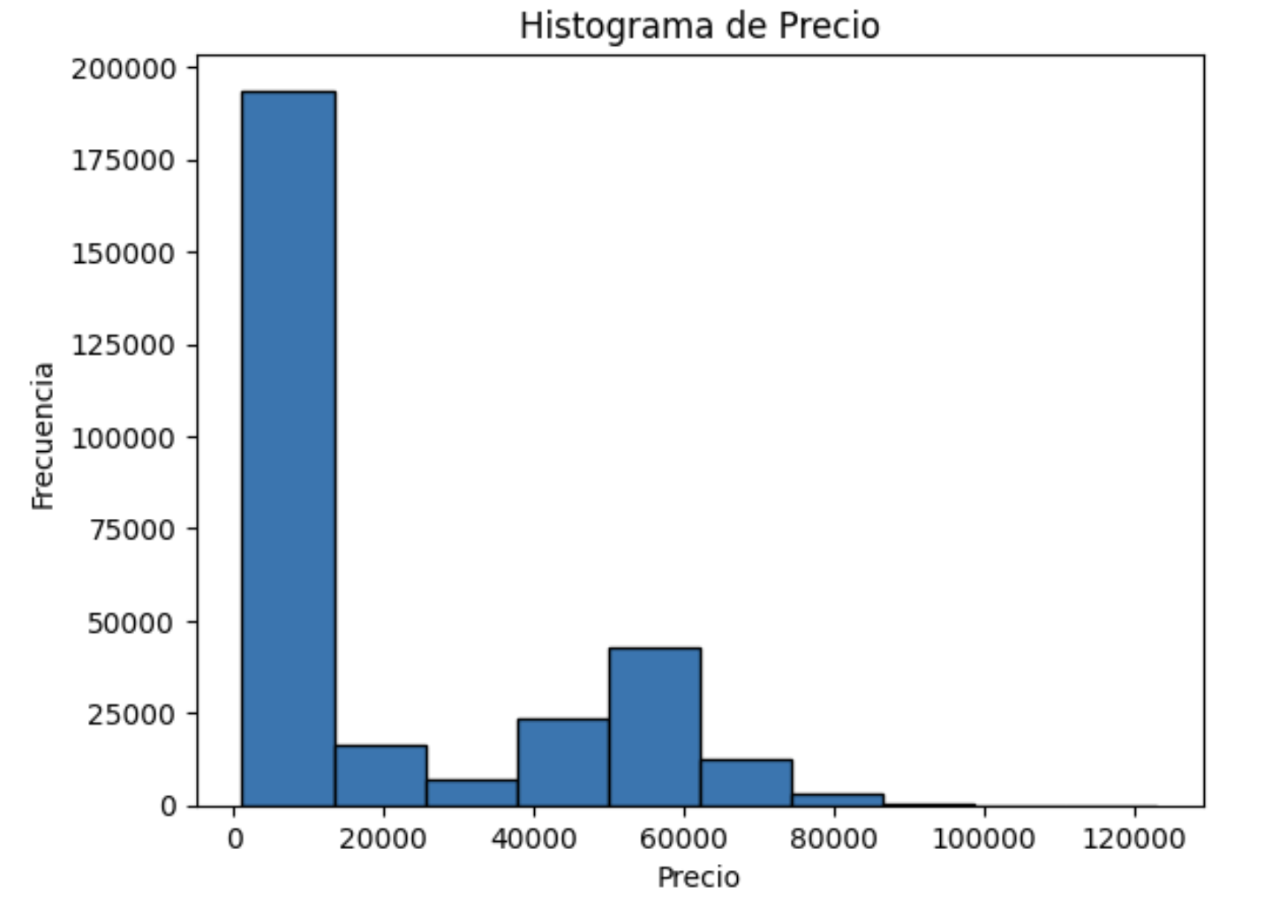
¿Cómo se comporta la variable objetivo: “Price”?
Sesgo a la derecha: la mayoria de las observaciones se encuentran entre 1.000 y 40.000.
Presencia de valores outliers.

Slide 14
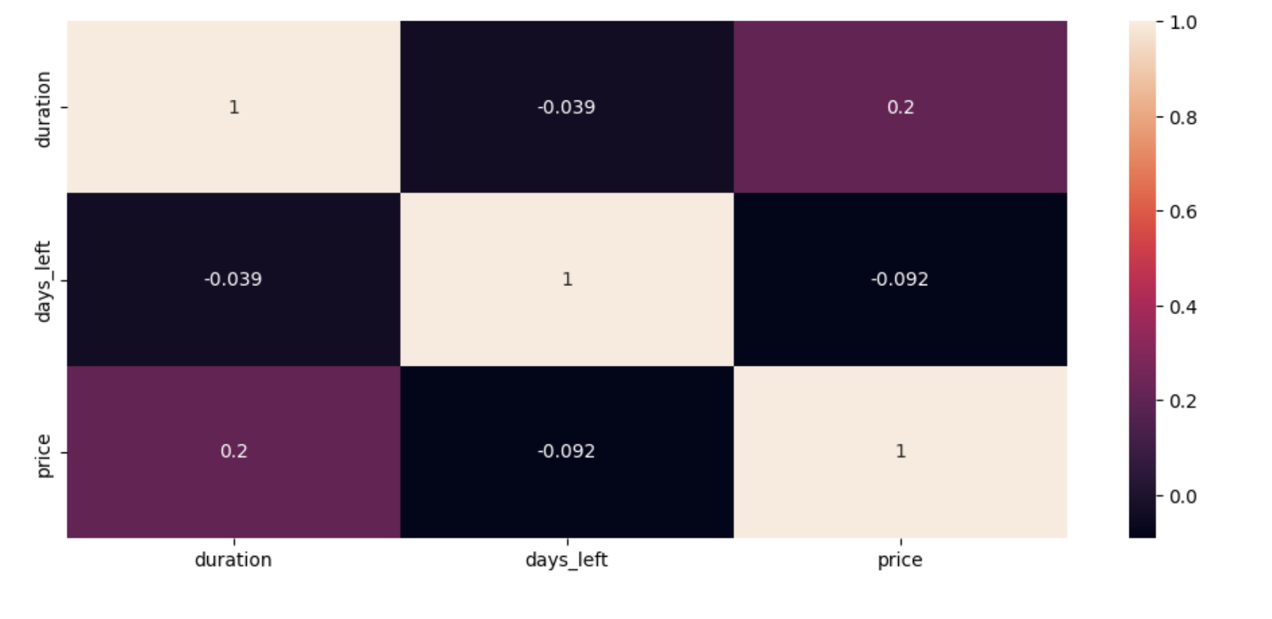
¿Cómo se relaciona el precio con las variables explicativas cuantitativas?
Relación positiva precio y duracion. A menor duración del vuelo, menor es el precio de los mismos, y viceversa.
Relación negativa precio y días restantes al vuelo. Cuanto antes compres el vuelo (mayor days left), menor es el precio de los mismos.

Slide 15
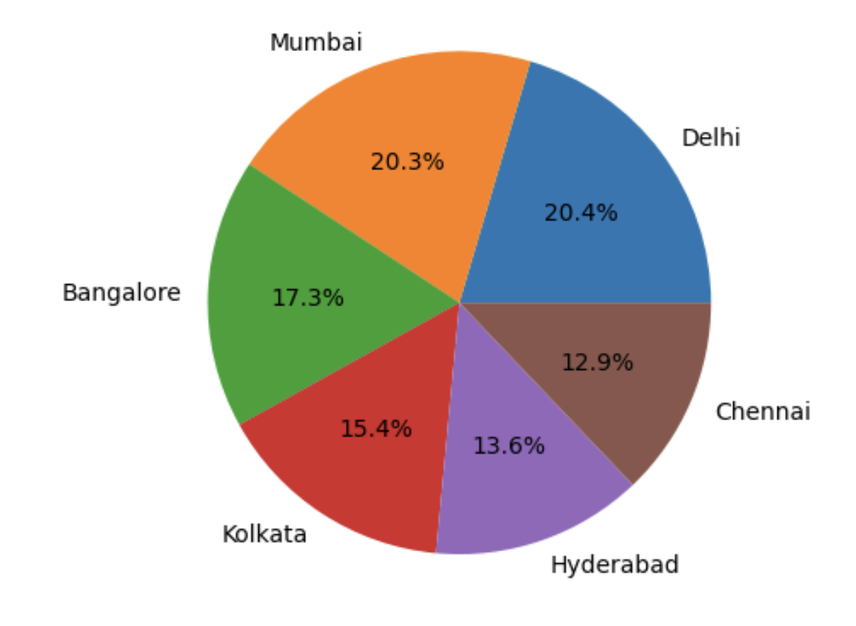
¿Qué porcentajes de vuelos salen de cada ciudad?
las 6 ciudades tienen porcentajes similares.
Siendo más precisos, Delhi es la ciudad con mayor salida de vuelos y Chennai es la ciudad con menor salida de vuelos

Slide 16
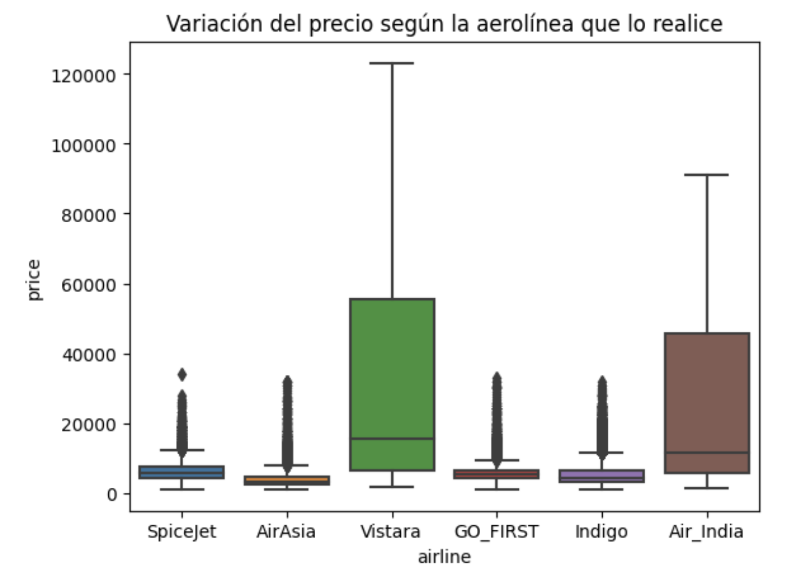
¿El precio varía significativamente por aerolínea?
Vistara y Air India tienen un rango de precios superior al del resto de las aerolíneas.

Slide 17
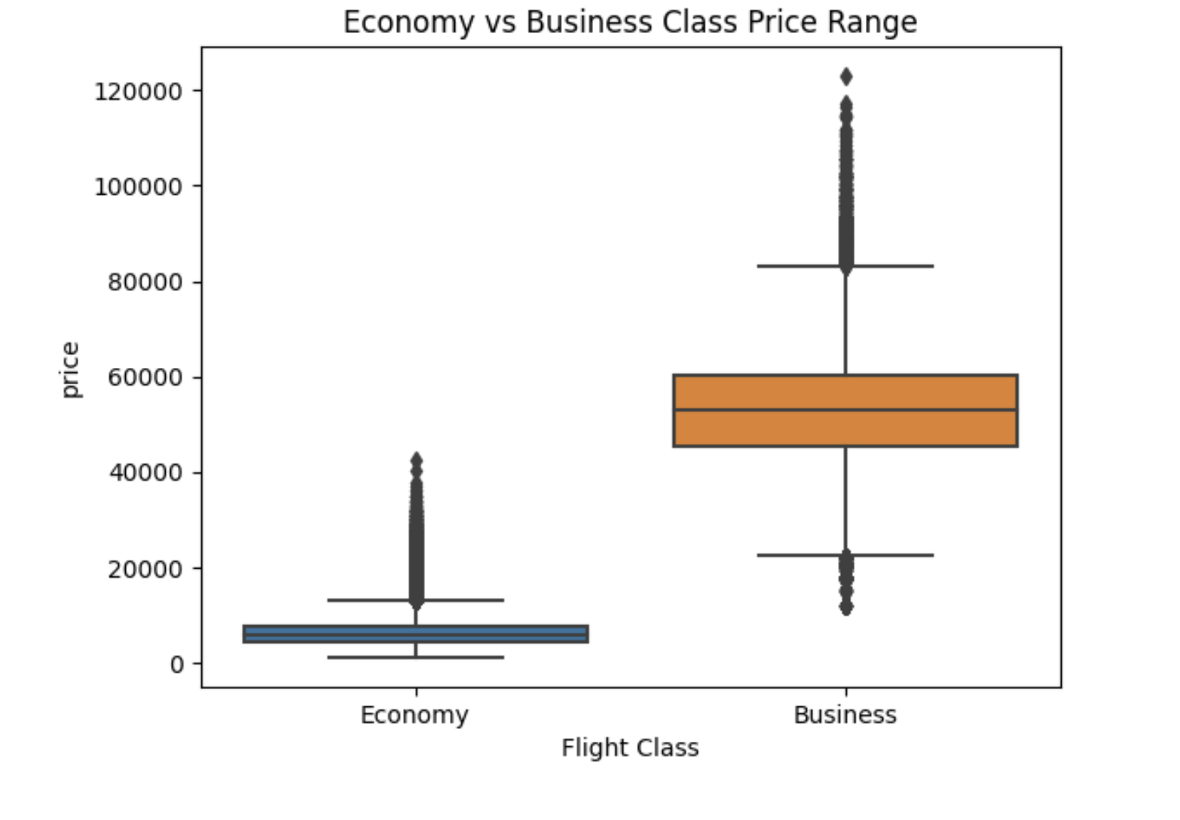
¿Existe alguna diferencia de precios según la clase en la que se vuela?
Los precios son superiores si el pasajero decide viajar en primera clase.

Slide 18
APLICACIÓN DE ALGORITMO ELEGIDO

Slide 19
Utilizaremos algoritmos de aprendizaje supervisado, ya que conocemos el input y el output, que se encuentra en el dataset brindado por Kaggle.
Existen dos tipos de algoritmos de Aprendizaje Supervisado: Regresión y Clasificación. Especificamente nos enfocaremos en los algoritmos de Regresión porque intentan predecir una variable cuantitativa o de tipo númerica; en nuestro caso particular será el Precio de los Vuelos el valor a predecir.

Slide 20
CONCLUSIONES

Slide 21
Conclusiones
Los coeficientes representan los cambios medios en la variable dependiente para una unidad de cambio en la variable independiente mientras se mantienen constantes las otras variables independientes en el modelo.
Al observar el test T podemos concluir que, a excepción de las variables dummies "destination_city_Mumbai" y "source_city_Chennai", todas las variables independientes del modelo son estadísticamente significativas para explicar la variable dependiente.
El R cuadrado es aproximadamente 0.91, por lo que, el 91% de la variabilidad de la variable dependiente "price" es explicada por las variables independiente.
La bondad del ajuste del modelo es muy buena. La predicción es casi perfecta.

Slide 22
GRACIAS POR SU ATENCIÓN

